Slide 1
Оптимізація розташування речей у кімнаті
Ковальчук Аліна
КМ-03

Slide 2
Вступ
Сучасні архітектори уже досить довго займаються питанням щодо оптимізації речей у кімнаті , використовуючи свої знання та навички. Ця реалізація полягає в тому, щоб вмістити якомога більше речей у кімнаті залишаючи її просторою. Себто це перше правило комфорту та чистоти. Ці люди знають свою справу, тому використання цього методу є корисним при нагоді його потреби. Сучасне суспільство потрохи черпає це, але ще не всі використовують це на практиці.

Slide 3
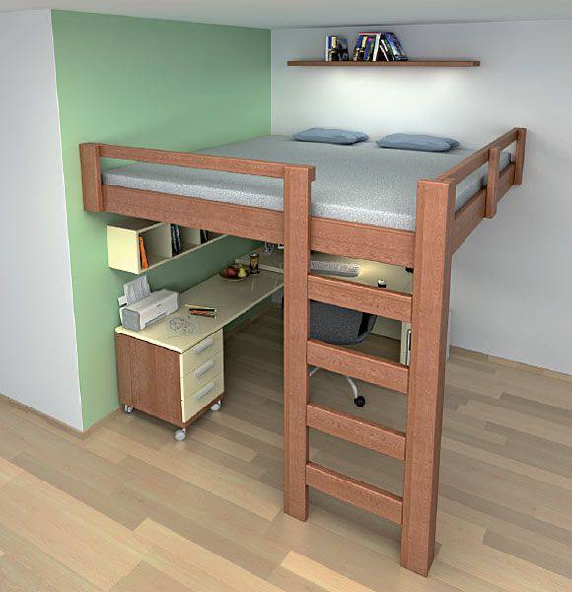
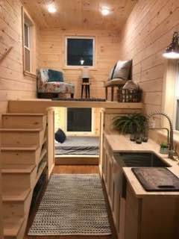
Мета роботи
Мета роботи: оптимізація розташування меблів у кімнаті застосовуючи комбінування їх між собою, щоб отримати більше вільного місця.

Slide 4
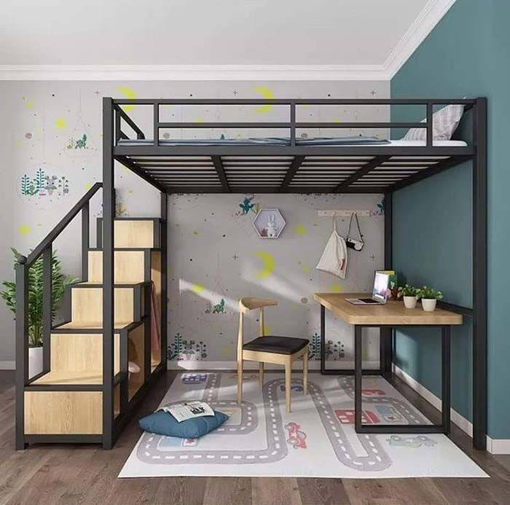
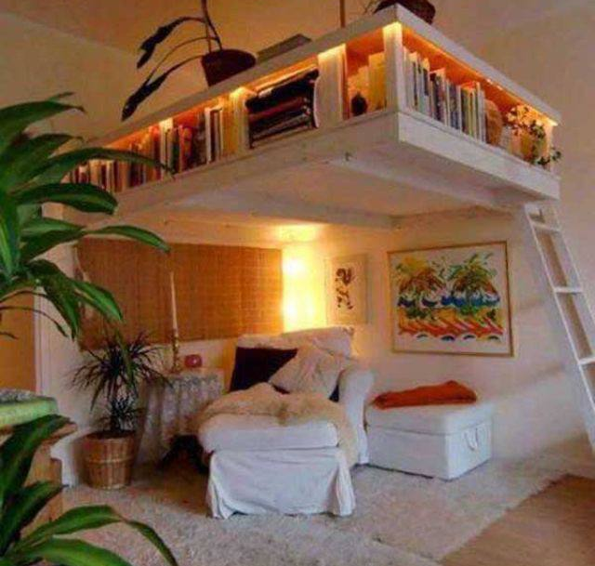
Комбінування меблів. Крок 1
Для комбінування будемо застосовувати три кроки:
У першу чергу найоптимальнішим є об’єднання ліжка та інших речей, які менші за площиною.
Використовуючи метод обмеженого рюкзака.

Slide 5
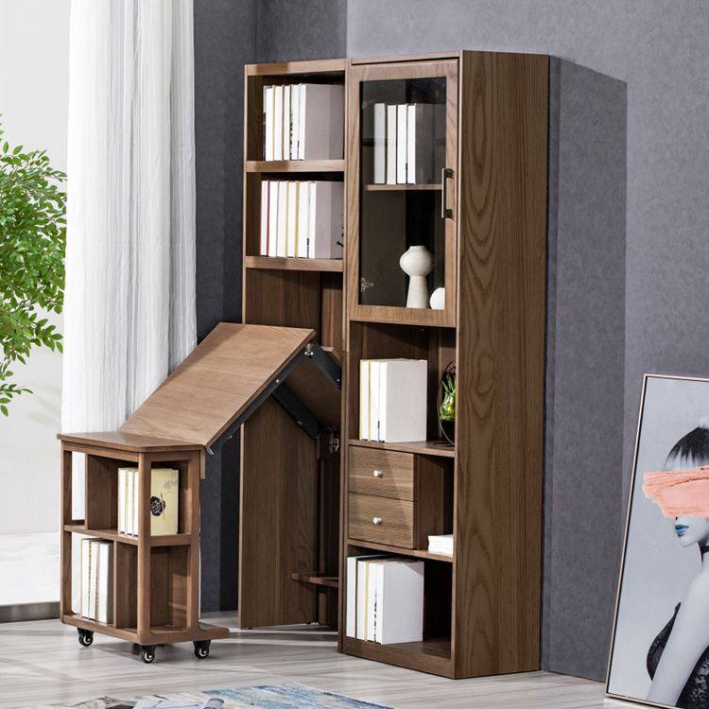
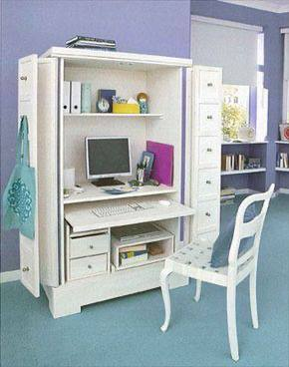
Крок 2
2. Об’єднуються меблі речі між собою різних типів, крім ліжка. Площина враховується та, що більша. Наприклад: тумба та стіл.

Slide 6
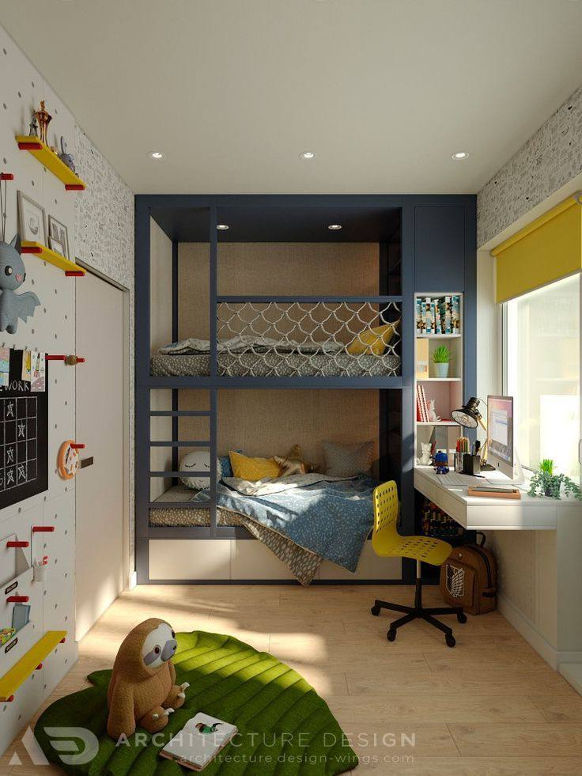
Крок 3 та 4
3. Об’єднуються однакові між собою меблі, якщо це можливо.
4. Меблі, які не вдалось об’єднати залишаємо
без змін.
Нові дані поєднуються. І обчислюється різниця вільного місця без комбінування речей та з ним.

Slide 7
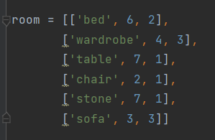
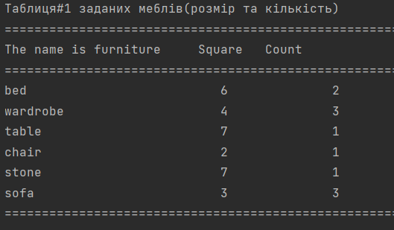
Приклад програми
Задамо масив даними (назва, площа, кількість) та площу кімнати:

Slide 8
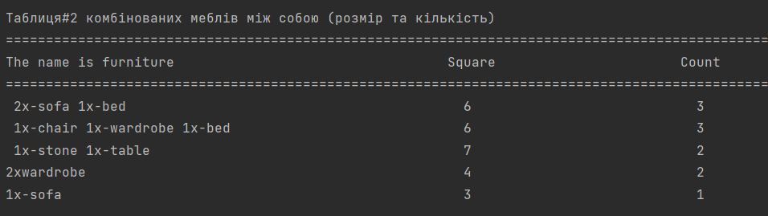
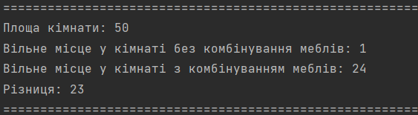
Після комбінування отримуємо нову таблицю :
Далі виводяться дані, які стосуються вільного місця та оцінки між цими варіантами:

Slide 9
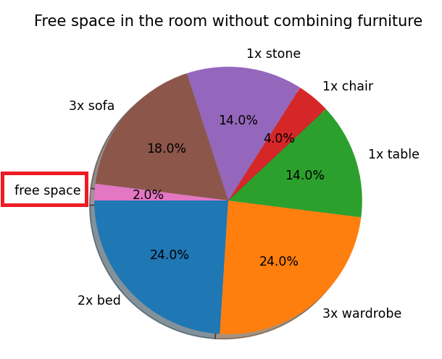
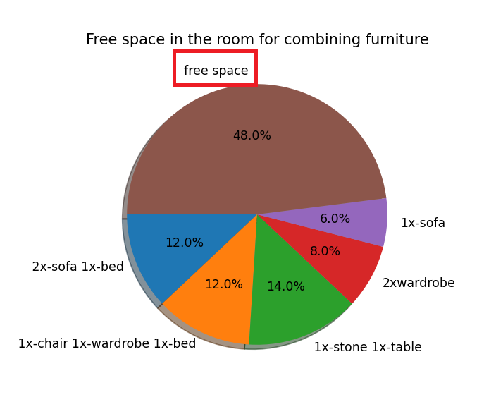
Можемо зробити висновок візуально, що оптимальний варіант звісно той, що
після комбінування меблів

Slide 10
Висновок
Отже, можемо сказати, що такий метод дає можливість розмістити у маленькій кімнаті більше 2 осіб. Також надається кімнаті простір та комфорт. Можна зауважити, що такий підхід мислення можна використовувати у буденному житті, що може бути корисним (наприклад пакування чемодана в Україну при можливості).

